Slide 1




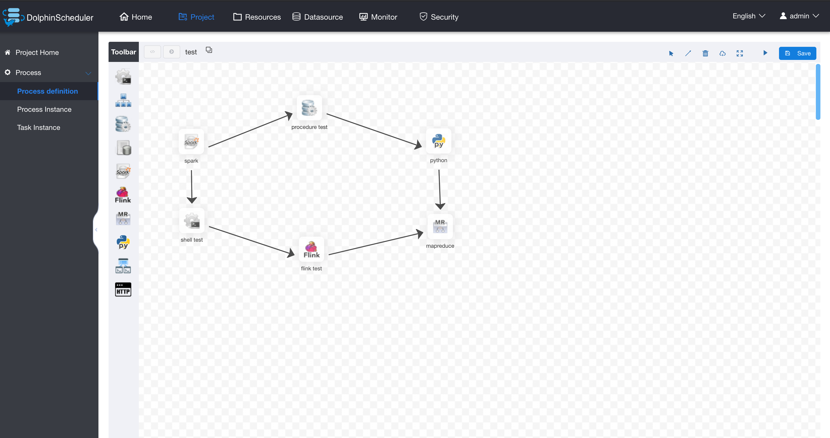
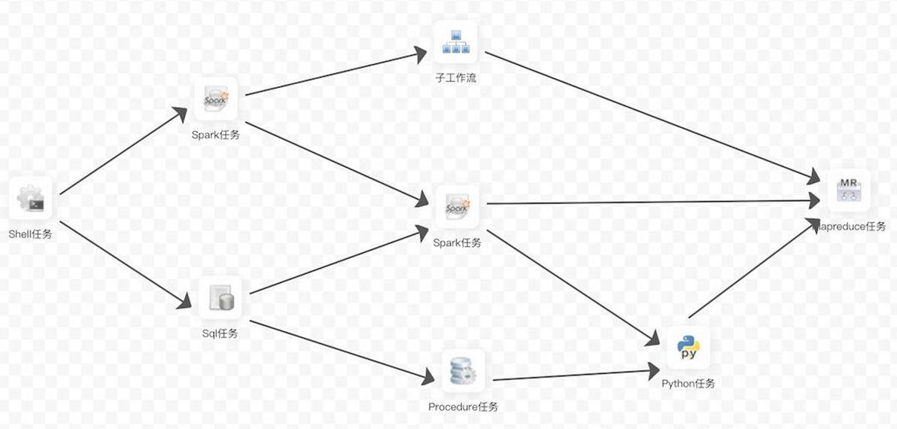
基于 Apache
DolphinScheduler 的
企业级 Data Agent 实践
Cisco Webex · DolphinScheduler 社区分享

Slide 2



目录
CONTENTS
01
02
从调度平台到数据入口
Agent 平台定位与架构
03
04
治理执行与验证闭环
能力扩展与落地准备

Slide 3



01
基于 DolphinScheduler 二次开发
服务更多数据平台用户
问题从“如何调度”外溢到全链路
从调度平台
到数据入口

Slide 4
DolphinScheduler 平台化二次开发
把通用调度能力封装成企业数据平台，让不同团队以统一方式进入生产
01
02
03
04
统一接入
任务扩展
发布治理
运维增强
项目 / Namespace
租户 / 权限 / 资源组
SQL · Spark · Flink · ETL
自定义任务与参数规范
环境 / 版本 / 依赖
审批 / 调度 / 补数
状态 / 日志 / 告警
重跑 / 诊断 / 审计
结果：DolphinScheduler 成为 SQL、Spark、Flink、ETL 等生产任务的统一编排与运行底座。

Slide 5
共享平台之后：瓶颈移动到调度前后
发现难
开发难
表、Topic、Owner、口径分散
SQL / 代码 / 配置依赖专家
一次
生产任务
上线难
排障难
环境、权限、参数、风险难判断
跨日志、指标、源端和目标端
平台越开放，专家支持越容易成为瓶颈：用户知道“想要什么”，却仍需跨越发现、开发、调度和运维。

Slide 6
02
理解业务意图
在治理边界内执行
用证据验证最终结果
Agent 平台
定位与架构

Slide 7
Agent 平台定位：治理型 AI 操作层
自然语言数据操作 + 生产级治理
1
2
3
4
Intent-driven
Governed
Auditable
Verifiable
意图驱动
治理受控
全程可审计
结果可验证
用户描述目标，Agent 规划步骤并选择工具
身份、权限、风险与审批约束所有变更
会话、工具、决策、审批与产物完整留痕
发布前验证，运行后用日志和数据证据闭环
AI 可以规划；所有生产动作必须穿过治理与验证 Harness。

Slide 8
自助式 Data Agent：六类工作转变
流水线开发
故障排查
平台操作
过去：手写代码 / SQL / 配置
Agent：用自然语言描述需求
过去：人工搜索日志与指标
Agent：自动收集证据并诊断
过去：专家驱动 UI / API
Agent：意图驱动受控执行
数据发现
代码审查
知识复用
过去：搜索作业 / 表 / Owner
Agent：自然语言检索元数据
过去：上下文分散的人工 Review
Agent：Diff / 沙箱 / 风险 / 审计
过去：专家反复答疑和支持
Agent：可复用领域 Agent
从“手工构建、搜索、Review、支持”，转向“有治理约束的 AI 协作”。

Slide 9
从一句问题到一条生产闭环
01
发现与理解
02
开发与发布
“这个作业做什么？输入、过滤、聚合和输出是什么？”
“从 Kafka 读取数据，生成 ETL，并发布为每日工作流。”
03
监控与排障
04
分析与可视化
“昨晚延迟突然升高，帮我定位原因并给出修复建议。”
“发现可信表，分析指标，并生成可解释的 Dashboard。”
05
资源与成本
“检查作业资源使用，判断是否过度配置。”
同一个入口覆盖：Data Engineering · Data Discovery · DataOps · Insight

Slide 10
总体架构：企业级 AI Harness
交互入口
用户 · Codex / Claude · Web / CLI · MCP Client
▼
Agent 编排
意图理解 · 任务规划 · 上下文发现 · 工具编排 · 证据总结
▼
AI Harness
身份与权限 · 沙箱验证 · 风险策略 · 审批 · 幂等 · 审计 / Trace
▼
治理工具层
Discovery · SQL / Spark / Flink / ETL · DS Workflow · Observability
▼
生产系统
Kafka / Catalog / Lakehouse / OLAP / Compute | Apache DolphinScheduler：编排 · 调度 · 运行
平台状态与审计存储：Session · Approval · Sandbox Result · Artifact · Trace

Slide 11
Agent Platform：领域 Agent 生态
数据工程 Agent
审批策略 Agent
Flink SQL · Spark · ETL · Workflow
Agent
Platform
理解请求
协调 Agent
汇总证据
自动审批 · 人工审批 · 风险阻断
沙箱验证 Agent
工作流可观测 Agent
本地语法 · Kafka 样例 · 远程沙箱
状态 · 日志 · Checkpoint · 源/目标证据
发现与血缘 Agent
平台支持 Agent
元数据 · Owner · 资源 · 血缘
Session · Approval · Trace · 失败证据
共享底座：MCP 入口 · Identity · Sandbox · Policy · Approval · Audit · Trace · Idempotency

Slide 12
03
同一模型，三条执行路径
风险分级审批与前置验证
上线后以运行和数据证据闭环
治理执行与
验证闭环

Slide 13
治理执行模型：同一模型，三条路径
1
2
3
4
5
6
用户意图
Agent 计划
上下文发现
Harness 检查
治理执行
审计与结果
自然语言业务请求
生成步骤 / SQL / 配置
元数据 / Owner / 历史
身份 / 沙箱 / 风险 / 审批
受控 Wrapper 调用 API
记录证据并返回结论
Read Path｜读路径
Change Path｜变更路径
Observe Path｜观测路径
发现、状态、日志、元数据；不修改生产状态，审计后返回。
沙箱 → 风险策略 → 自动 / 人工 / 阻断；批准后幂等执行。
发布后或用户询问时，收集运行、源端、目标端和日志证据。
每个请求都有路径，每个高风险动作都有闸门，每个结果都可审计。

Slide 14
风险分级审批：自动、人工与阻断
自动批准
人工审批
阻断
低风险操作
用户拥有目标资源
沙箱验证通过
用户已确认意图
检测到高影响风险
操作他人或共享资源
共享集群变更
Owner 边界不明确
身份无效
语法 / 数据验证失败
未经验证直发生产
危险的大范围影响
直接进入治理执行
暂停并触发人工确认
停止并返回明确解释
审批不是统一加一道人工门，而是把不同风险映射到不同速度。

Slide 15
前置验证：把错误挡在发布之前
传统路径
1
2
3
4
创建
发布
发现错误
生产事故
Agent 路径
1
2
3
4
5
Plan
Local Sandbox
Remote Sample
Result Analysis
Create & Release
生成计划
语法 / 逻辑
Kafka 样例 / 集群沙箱
Schema / 业务风险
安全发布
用本地执行、真实 Kafka 证据、远程沙箱和结构化结果分析，提前降低生产风险。

Slide 16
上线后验证：从提交到结果证实
1
2
创建 / 发布
End-to-End
验证闭环
检查运行状态
6
3
反馈结论
观察日志
5
4
验证业务结果
诊断源 / 目标
运行态 running / failed · 近期日志 / 错误 · Kafka 消费 · 目标表 写入

Slide 17
04
领域 Agent 可持续扩展
复用同一套治理与审计底座
从专家能力走向平台能力
能力扩展与
落地准备

Slide 18
平台扩展：每个领域都可成为 Agent
预测运维 Agent
通用发现 Agent
流水线生成 Agent
提前预测故障，推荐资源调整和受策略约束的修复
跨作业、Topic、表、Owner、血缘与质量信号检索
文档到流水线、Schema 到工作流、跨引擎生成
业务洞察 Agent
数据质量 Agent
成本优化 Agent
发现可信数据，生成查询、图表与解释
识别 Schema 漂移、分布异常、迟到数据与治理标签
分析资源使用，推荐运行时、并行度与保留策略
North Star：领域能力不断扩展，生产安全仍由同一套平台 Harness 保证。

Slide 19
业务价值：把专家经验扩展为平台能力
1
2
3
4
效率
质量
治理
规模
更快创建流水线
减少手工平台操作
问题在生产前暴露
工作流可靠性提升
AI 动作绑定身份
策略决策全程可审计
领域 Agent 可复用
降低专家支持负担
当前：UI / API 驱动的专家平台
未来：AI-Native Agent Platform
通过受治理、可复用、理解生产语义的 Agent，规模化复制平台专家知识。

Slide 20
总结：从调度平台到自然语言数据入口
01
调度底座不变
DolphinScheduler 继续承担工作流编排、生产运行与运维语义。
02
入口发生变化
用户从描述业务目标开始，Agent 衔接发现、开发、发布和排障。
03
限制保证安全
Intent-driven · Governed · Auditable · Verifiable 共同约束生产动作。
Data Agent 的价值，不是“会聊天”，而是让正确的数据工作安全、持续、可验证地运行。

Slide 21
Q&A

